Slide 1
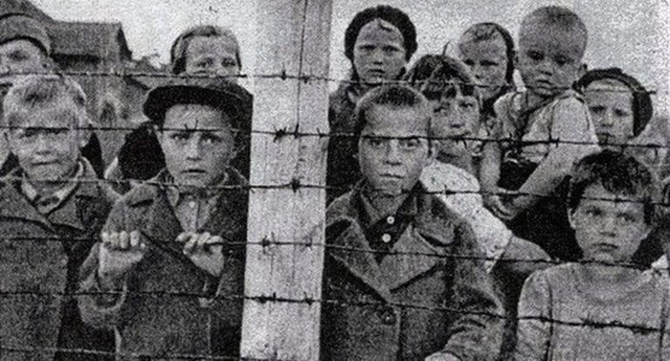

Slide 2
«Об этом нельзя забывать…»
Посвящается памяти узников фашистских концлагерей

Slide 3
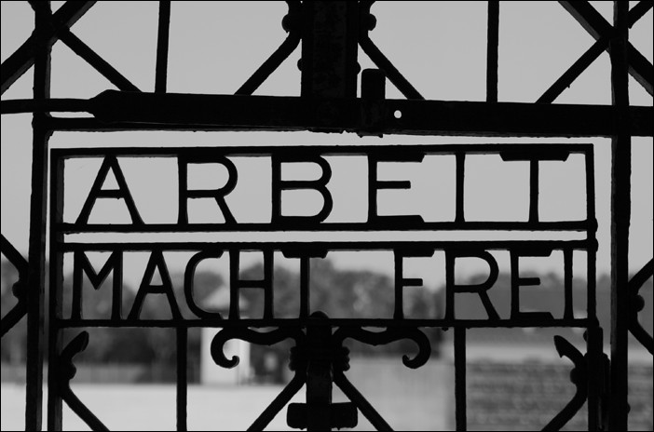
Слоган «Arbeit macht frei» –
«Работа делает свободным» –
девиз большинства концентрационных лагерей.
Последняя надежда узников.

Slide 4
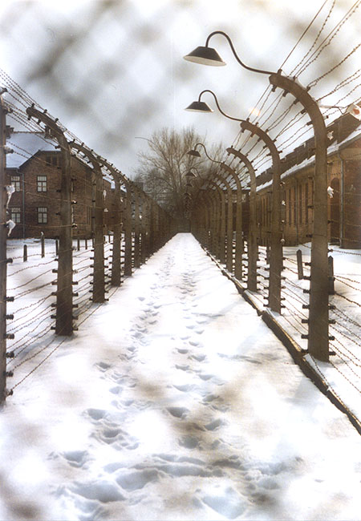
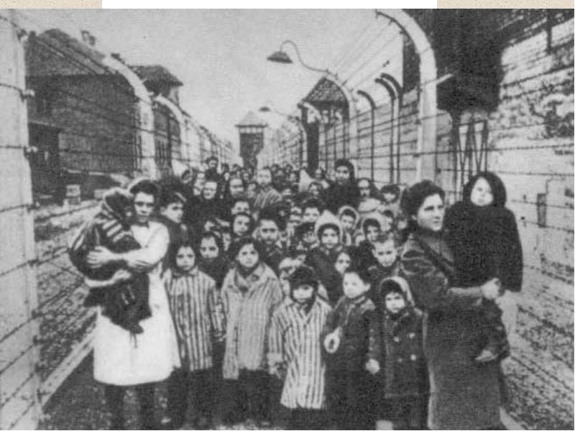
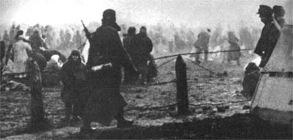

Slide 5
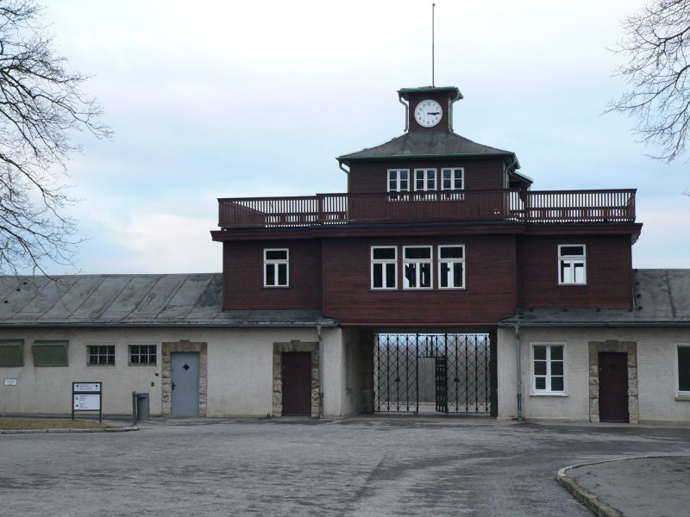
Бухенвальд — крупнейший и самый (печально) известный нацистский лагерь смерти. Из 238 380 заключенных, прошедших через Бухенвальд со дня его основания и до освобождения (1937—1945 г.г.), 56 549 умерли или были убиты.

Slide 6
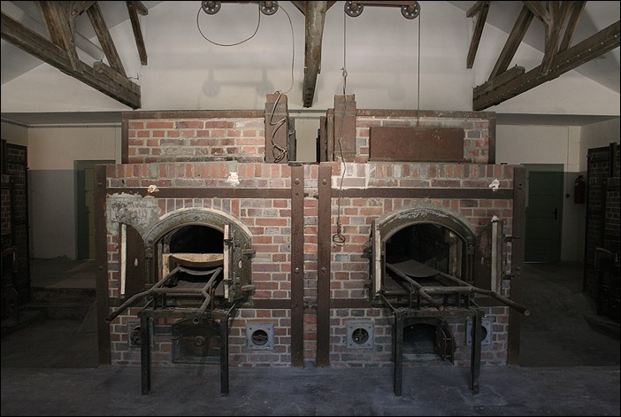
Людей вешали непосредственно перед печкой.
Одежда смертников пропитывалась дезинфекционным газом и отдавалась "новичкам".

Slide 7
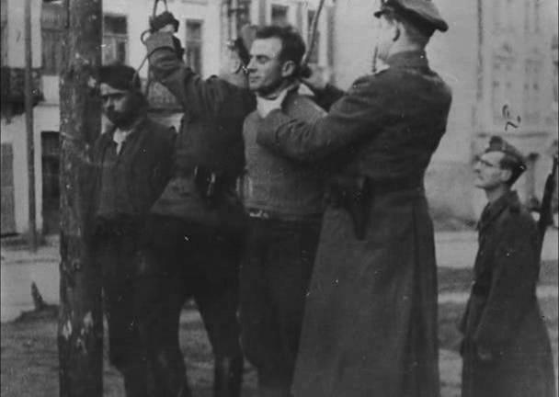
Показательные казни – обычное дело в концлагере.

Slide 8
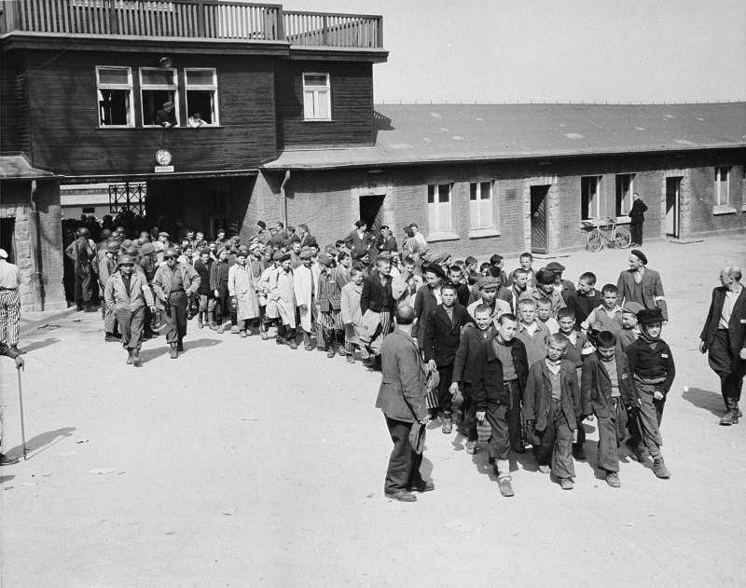
Освобожденные дети-заключенные Бухенвальда выходят из ворот лагеря.

Slide 9
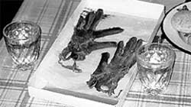
ПЕРЧАТКИ ИЗ ЧЕЛОВЕЧЕСКОЙ КОЖИ:
9 Мая ветеран ставит рядом с ними поминальную стопку

Slide 10
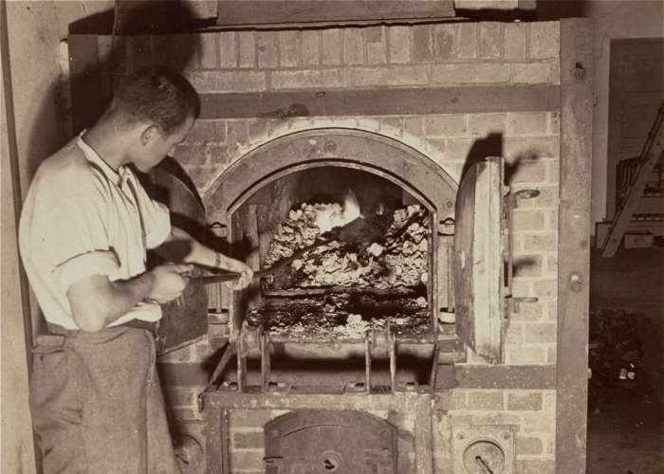
22 марта 1933 года в Дахау начал действовать первый концентрационный лагерь в фашистской Германии.

Slide 11
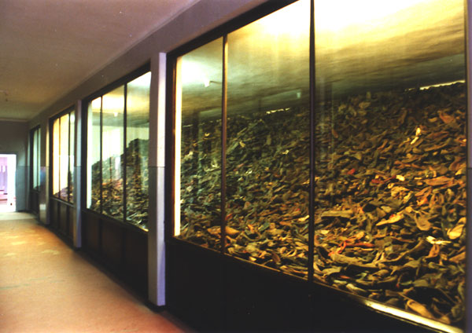
В мемориальных комплексах на местах концлагерей отдельной композицией представлены личные вещи узников.

Slide 12
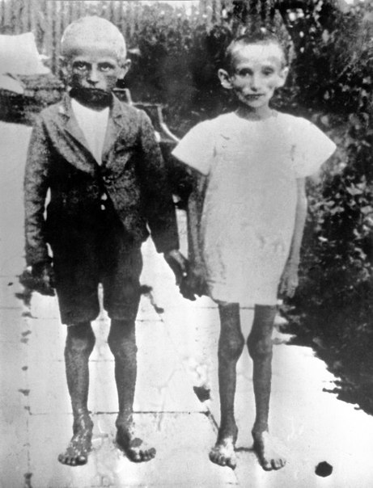
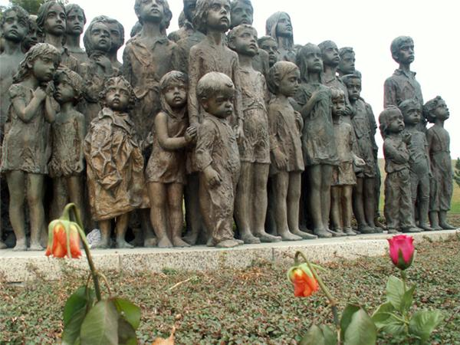
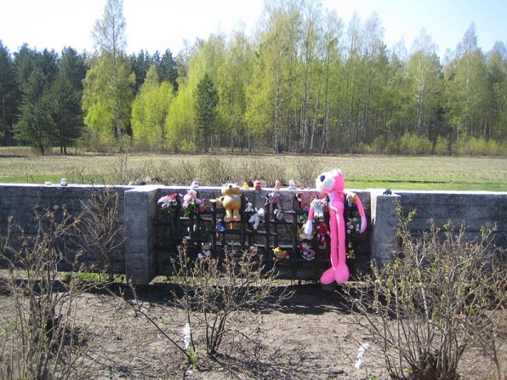
Са́ласпилс — концентрационный лагерь. По свидетельским показаниям, в лагере погибло более 100 000 человек.
Оценку как количества погибших в этом лагере, так и состава заключённых затрудняет то, что при эвакуации был уничтожен его административный архив.

Slide 13
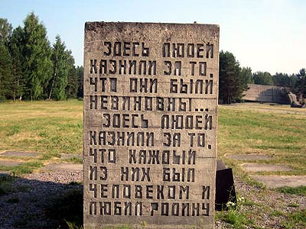

Slide 14
…Когда измождённые люди с больными, замученными детьми загонялись за тройную проволочную ограду концентрационного лагеря, для взрослых, но в особенности для беззащитных детей начиналось мучительное существование, насыщенное до предела тяжкими психическими и физическими истязаниями и издевательствами со стороны немцев и их прислужников.
…Дети, начиная с грудного возраста, содержались немцами отдельно и строго изолированно. Дети в отдельном бараке находились в состоянии маленьких животных, лишённых даже примитивного ухода.
За грудными младенцами присматривают 5-8-летние девочки. Грязь, вшивость, вспыхнувшие эпидемии кори, дизентерии, дифтерии приводили к массовой гибели детей. Немецкая охрана ежедневно в больших корзинах выносила из детского барака окоченевшие трупики погибших мучительной смертью детей. Они сбрасывались в выгребные ямы, сжигались за оградой лагеря и частично закапывались в лесу вблизи лагеря.
…Массовую беспрерывную смертность детей вызывали те эксперименты, для которых в роли лабораторных животных использовались маленькие мученики Саласпилса…

Slide 15
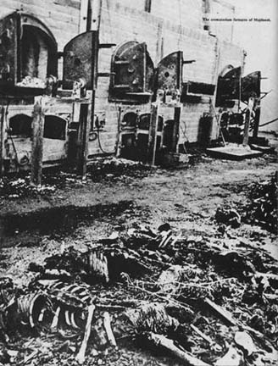
В специальных лагерях смерти ликвидация узников шла непрерывным и ускоренным темпом. Такие лагеря проектировались и строились не как места заключения, а как фабрики смерти. Предполагалось, что в них обреченные на смерть люди должны были проводить буквально несколько часов. В таких лагерях был построен отлаженный конвейер, уничтожавший до нескольких тысяч человек в сутки.

Slide 16
Равенсбрюк – женский трудовой лагерь, расположенный севернее Берлина. Существовал с1939 года. Имел 100 филиалов. Число заключенных 130 тысяч человек. Заключённым выдавалось полосатое платье и деревянные колодки-шлёпанцы.
Число погибших 93 тысяч человек.

Slide 17
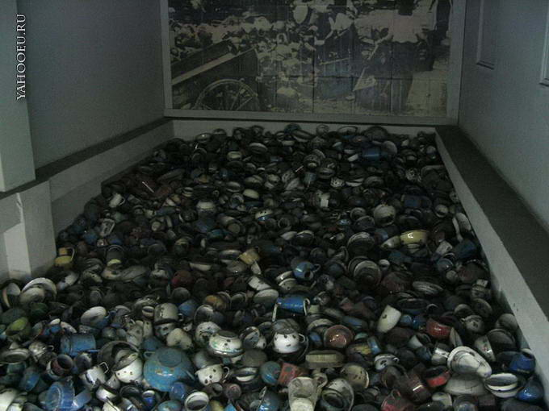
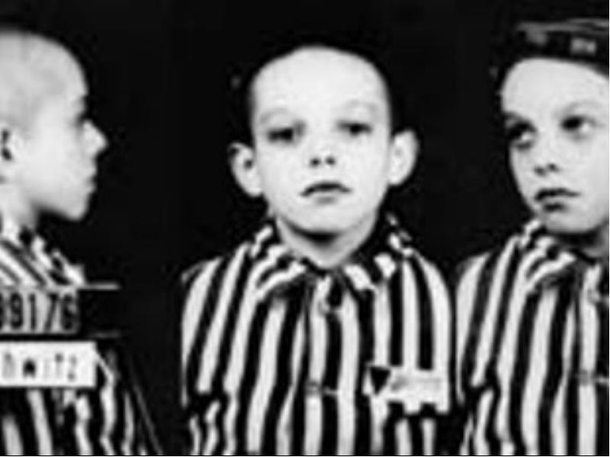
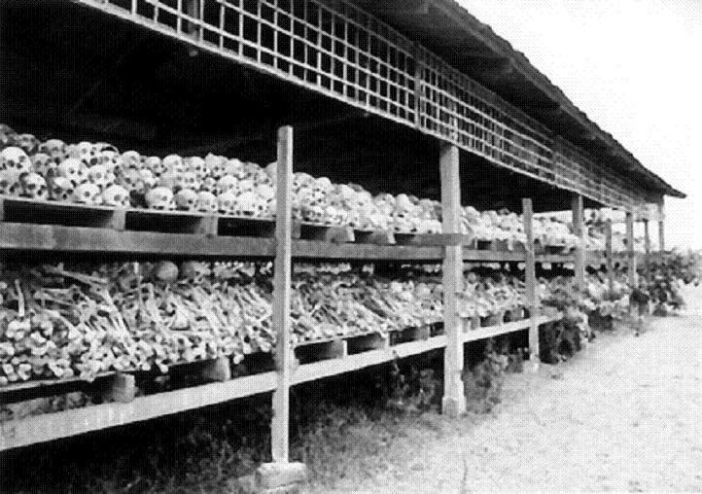
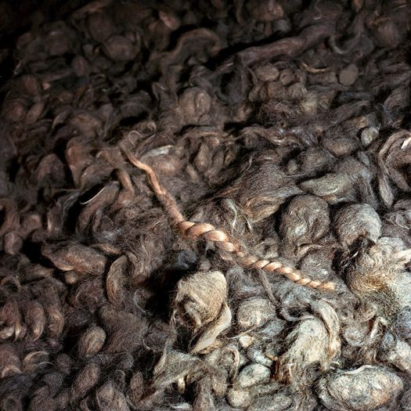

Slide 18
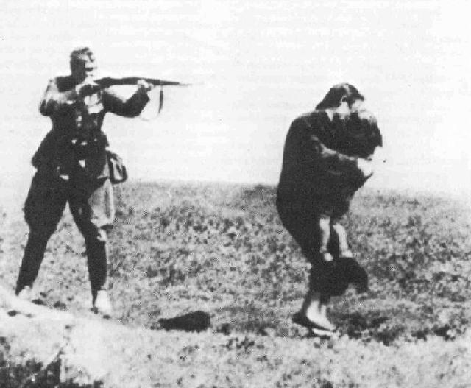
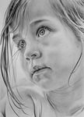

Slide 19
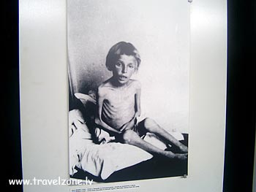

Slide 20
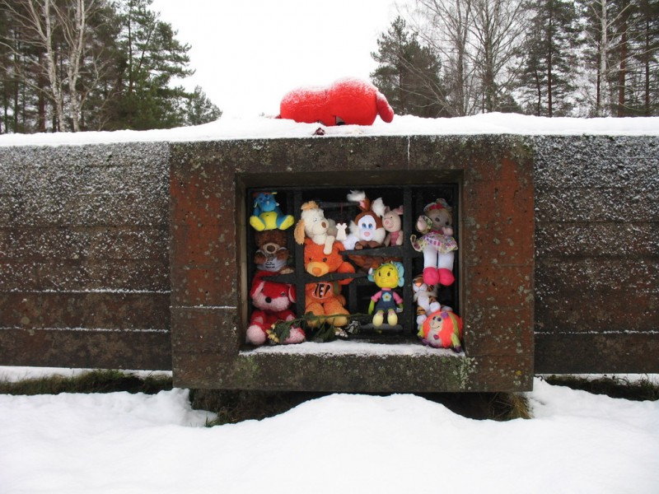
Люди!
Покуда сердца
стучатся, -
помните!
Какою ценой
завоёвано счастье, -
пожалуйста,
помните!
Р. Рождественский
Саласпилсский мемориальный комплекс

Slide 21
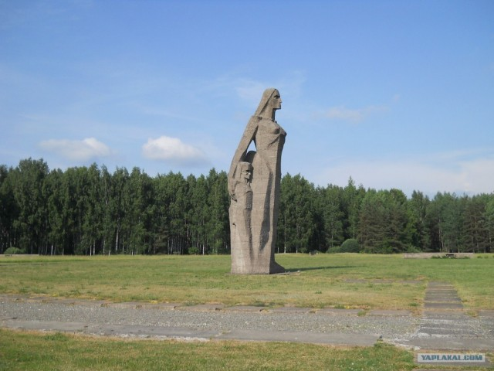

Slide 22
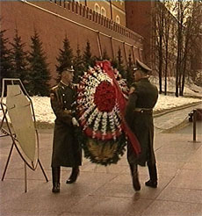
Обращение неизвестного поэта из лагеря Заксенхаузен.
Падут под ударом врагов легионы,
Моя возродится страна.
Ребята! Тогда подведите итоги
Страданий и наших побед,
К безвестным героям не будьте так
строги,-
Ведь многим пришлось умереть.
Вы память святую о них сохраните,
Запомните их имена
И в песне погибших борцов вспомяните,
Когда запоёт вся страна.

